Slide 1
基于RAG的开源技术库智能检索方法研究
2022级MEM 王政 指导老师 宋士吉

Slide 2
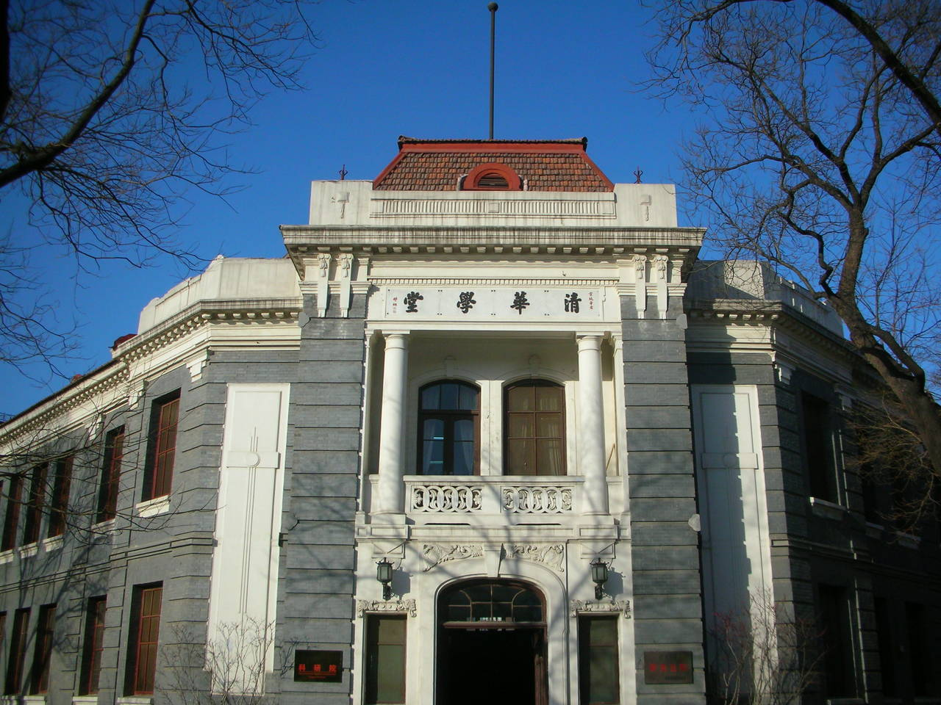

1.研究背景及意义
2.国内外现状
3.研究内容
4.创新点
5.研究计划

Slide 3
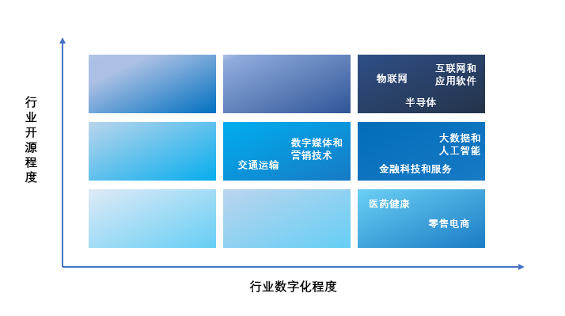
研究背景
开源生态发展和科技企业发展的关系
图 1. 行业开源程度与数字化程度关系图
图 2. 开源代码在不同行业代码库中的占比
近年来，全球开源生态进一步成熟，不断涌现出巨大的生产力。OpenStack，Kubernates，Istio 引领云计算的技术热潮；Tensorflow，Onnx，Pytorch，TVM，MLIR引领了人工智能框架和底层架构的发展； LLAMA，ChatGLM，Qwen，Mixtral 等引领了开源自然语言大模型的发展。开源生态对于企业的数字化转型，优化生成模式，赋能行业转型升级，推动企业降本增效发挥出越来越大的作用。
Notes:
然而企业能否用好开源技术库资源是一个非常大的挑战。其中一个重要的原因是企业无法准确及时的获取开源技术的发展动态，不能够有效利用开源技术。本文旨在研究基于大模型的开源技术库智能检索技术，从而提升企业对开源技术的利用率。

Slide 4
研究背景
开源技术库智能检索系统对企业的价值
02
构建竞争优势
企业在技术迭代的过程中面临的一个重要挑战就是如何进行高质量的技术选型。开源技术库检索系统基于多维度构建技术评价体系，便于企业在庞杂的信息选出具备优势的开源技术，助力企业构建竞争优势。
感知新的发展机遇
01
以往高质量的科技信息的获取往往需要借助专业咨询公司或者招聘相关高级人才才能获取，并且无法做到整个信息链路的高效透明。借助基于大模型的开源科技感知检索系统，企业不仅能够实时追踪前沿科技，还能够找到新的发展机遇。
构建成本优势
开源软件，除了天然的具备成本优势，另一方面更加具备与开源社区的良性互动。借助开源社区的技术热情摊薄企业的的技术开发成本。
03

Slide 5
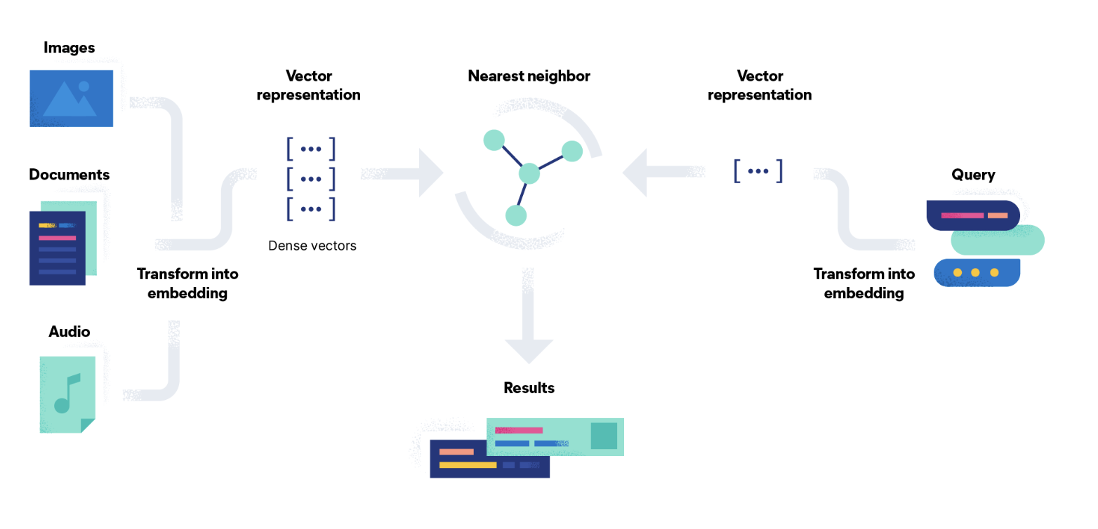
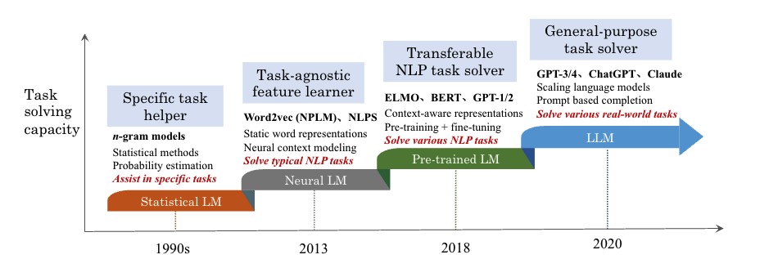
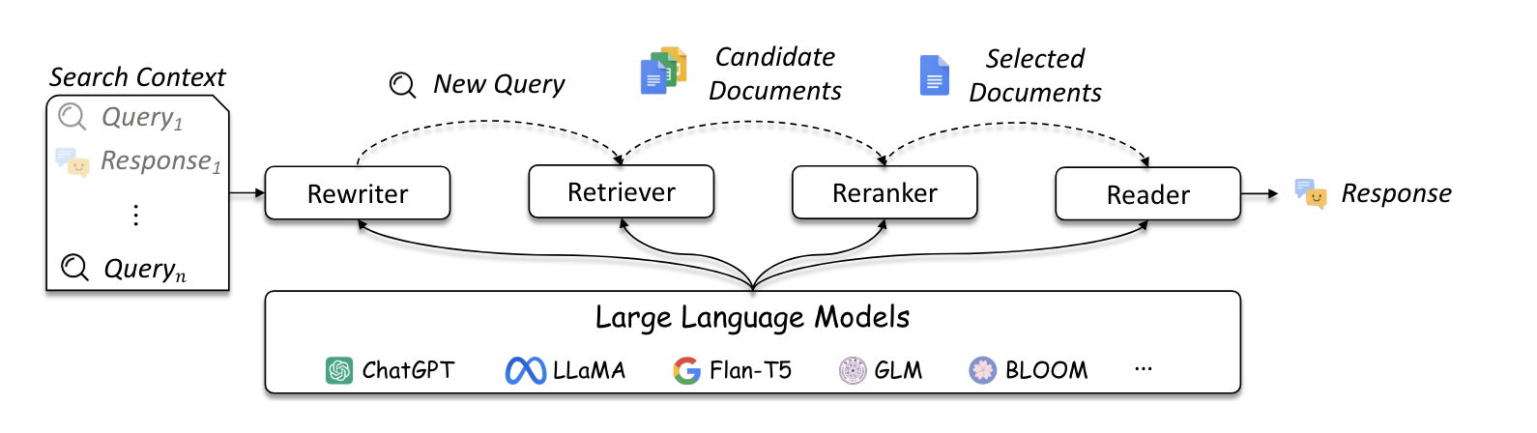
国内外研究现状
语言模型的发展进程
基于 ANN 的 IR 系统
在 IR（ information retrieval ） 系统中查询和返回文档的匹配程度是衡量 IR 系统重要指标。传统的 IR 系统在大型知识库的运用上，查询重构，检索算法，重排序是提升系统性能的重要环节。LLM 为 IR 各个环节的优化带来新的思路和方法。
从上世纪 90 年代开始，语言模型经历了 Statistical LM，Neural LM，Pre-trained LM，LLM 几个阶段。以 chatgpt，GPT3/4，claude 等模型引领了 AGI 热潮。在 information retrieval (IR) 领域 ，传统的搜索引擎正在被 LLM Based 的系统挑战。
LLM Based IR 系统
Notes:
传统的 IR 系统首先会将不同类型的数据编码成向量，存储在向量数据库中。在用户请求流程中使用 ANN 算法查询最匹配的数据。整个过程通常包含了，数据处理，索引构建，检索召回，重排序等。

Slide 6
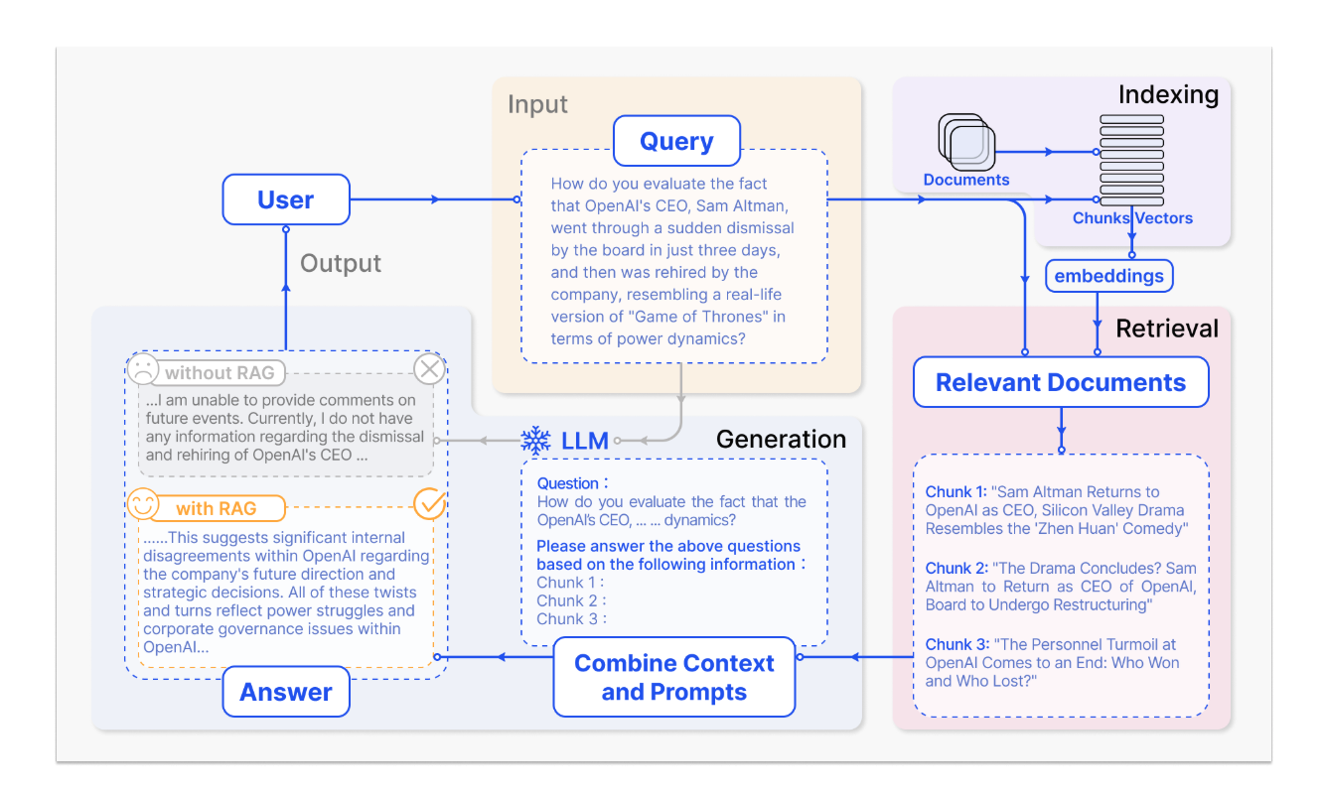
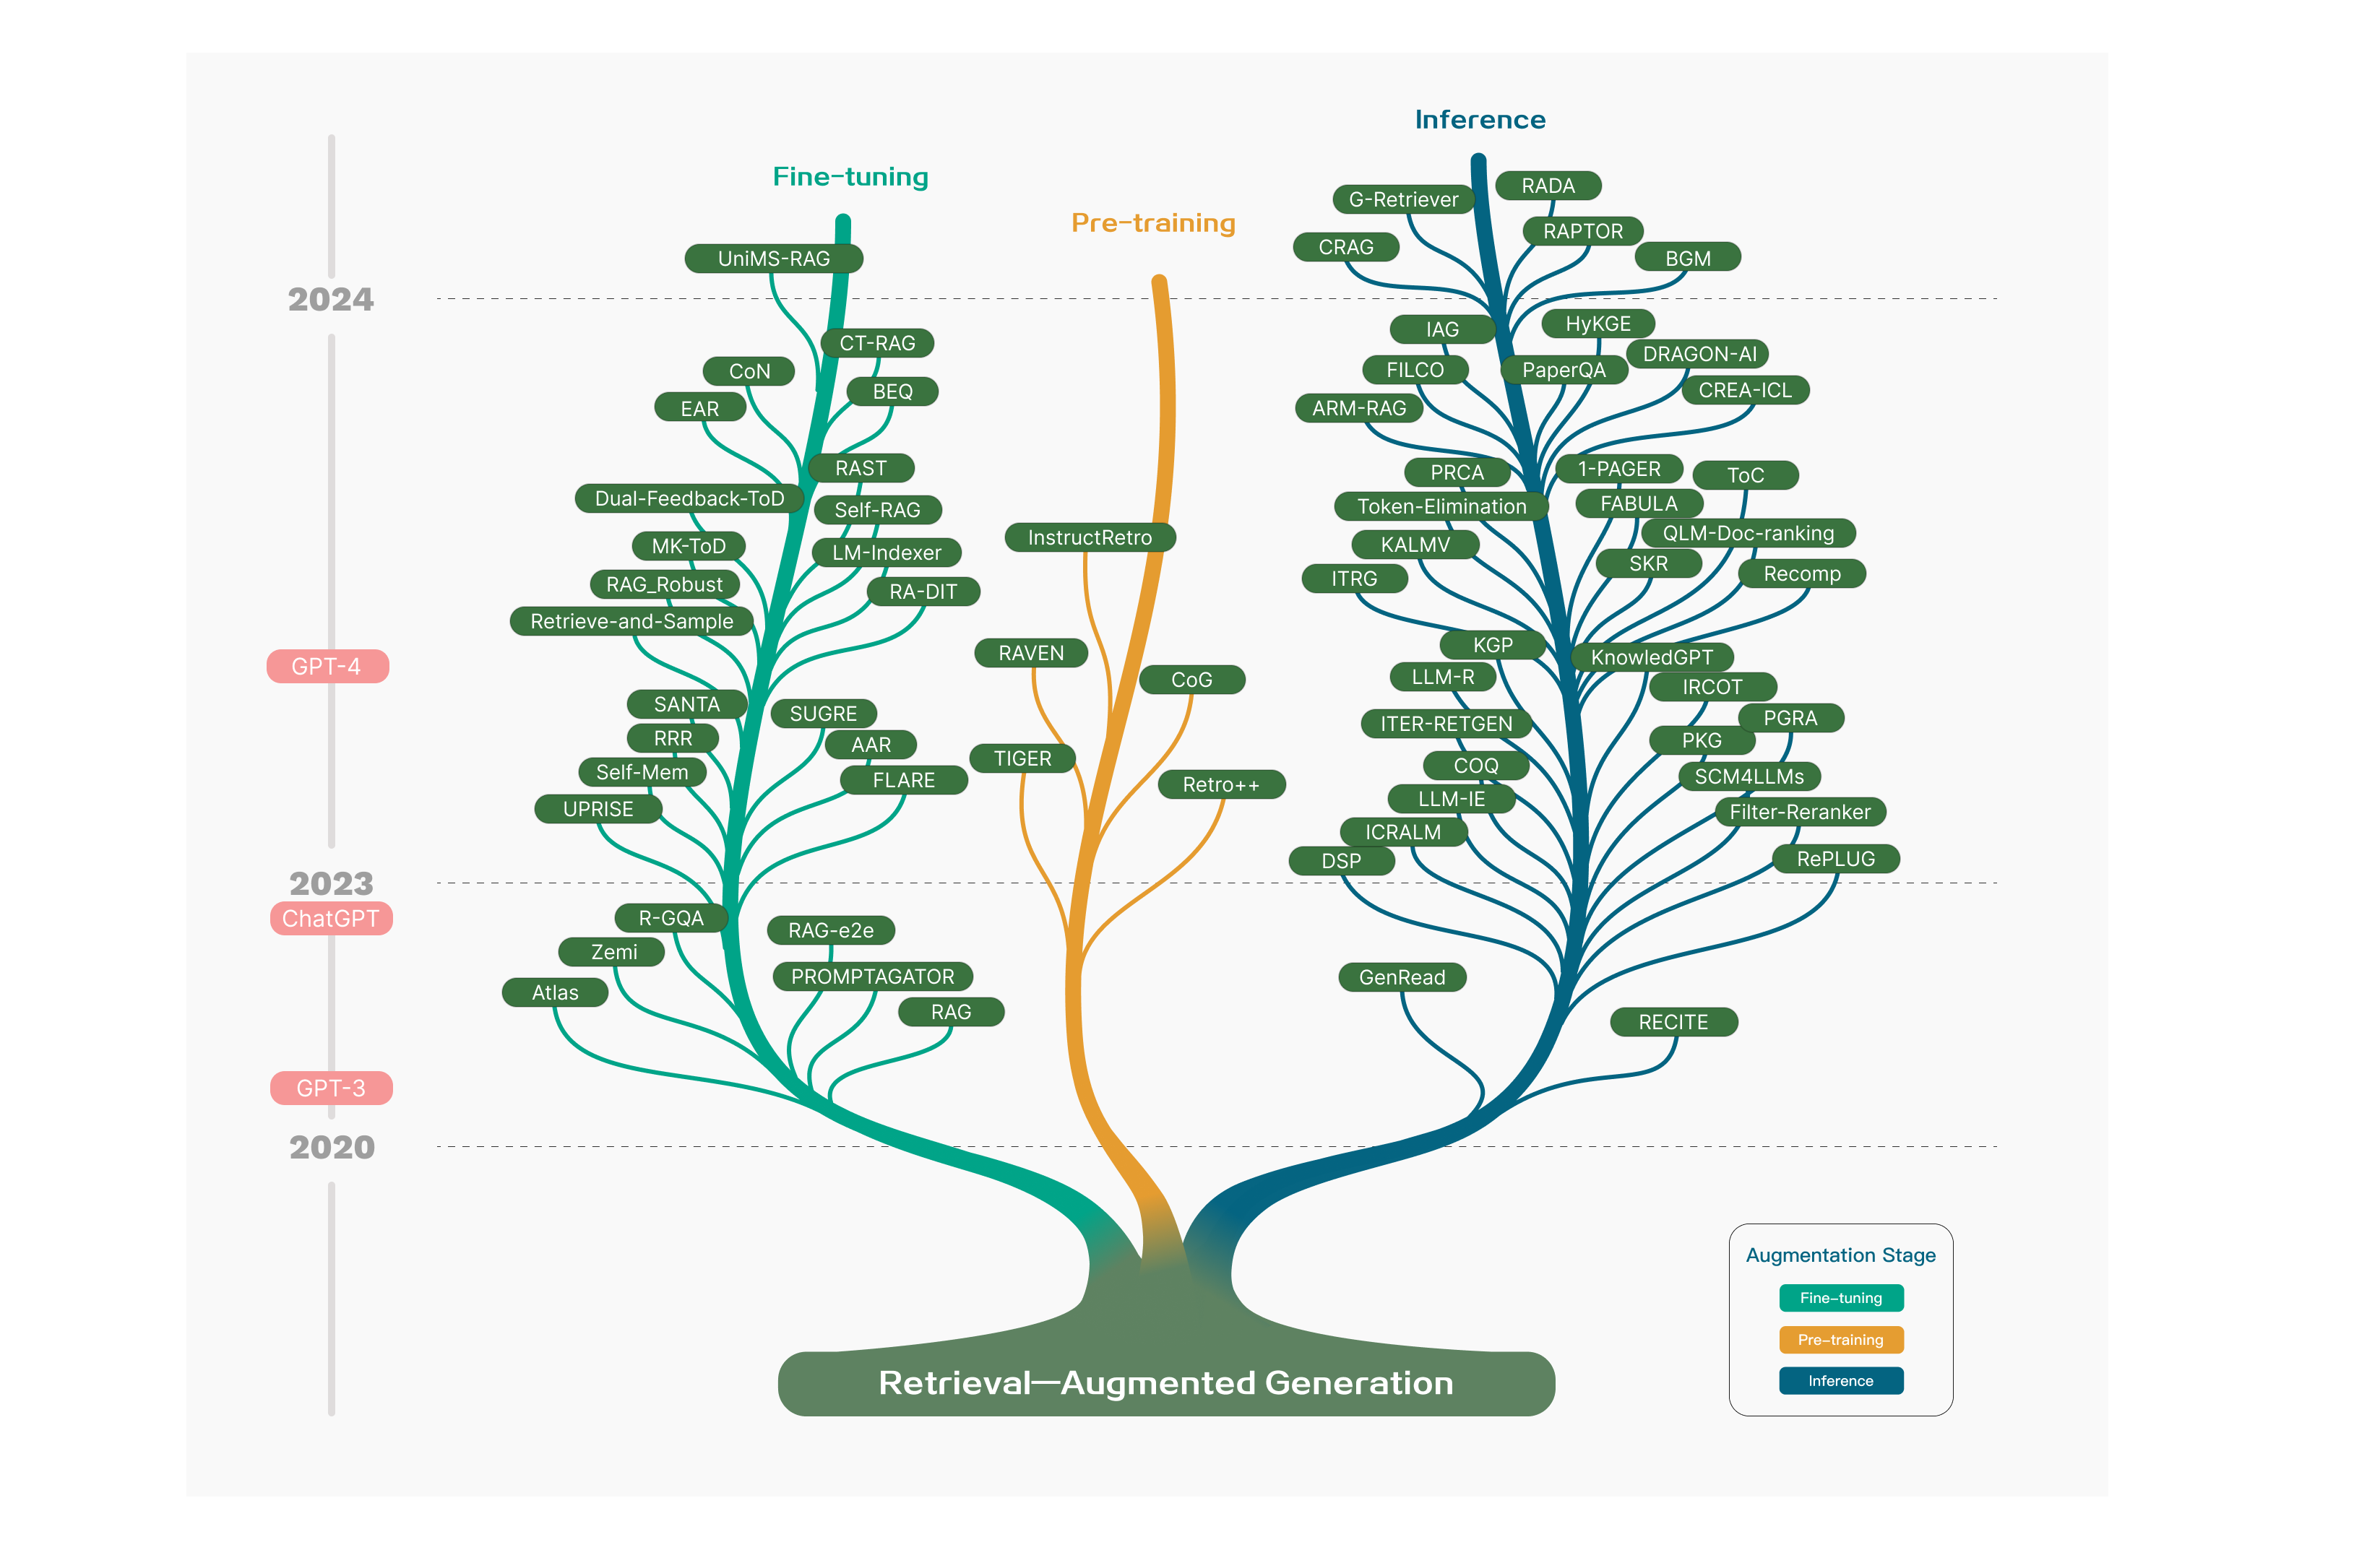
国内外研究现状
RAG 技术发展路线
Retrieval-Augmented Generation （RAG） 的三个基本步骤：1） 构建索引。将文档切分成片段，编码成向量，存储在向量数据库中。2）检索召回。基于语义近似检索召回最相关的 Top K 片段。3）生成。基于用户提问，上下文语境，检索召回的文档片段共同构成提示词交由 LLM 进行内容生成。
RAG 的研究主要集中在预训练，微调和推理阶段。RAG 的研究首先关注在提升 LLM 的上下文能力，首要提升的是大模型推理阶段的能力。随后的研究逐渐转向微调和预训练阶段。
Notes:
基于大模型的 IR 系统从 AGI 的角度来看是一个检索增强的生成器，简称 RAG （Retrieval-Augmented Generation ）。从技术库检索系统的角度来看，系统首先基于开源技术库的文档进行语义抽取，文档切分，再离线构建向量数据库索引。当用户访问时，根据用户的查询需求和上下文语境，从向量数据库中检索召回最相关的文档，与提示词一起交由大模型进行内容生成并响应用户查询。

Slide 7
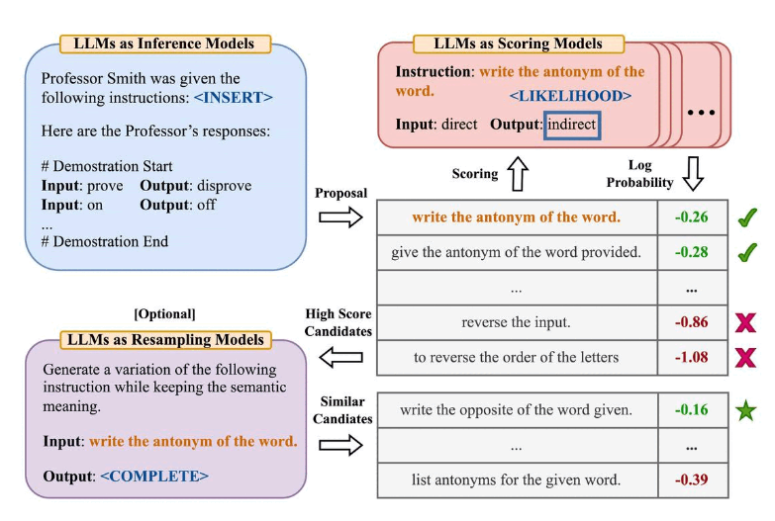
国内外研究现状
特征比较 | RAG | 微调 (Fine-Tuning)
知识更新 | 直接更新检索知识库确保信息保持最新，无需频繁重新训练，非常适用于动态数据环境。 | 存储静态数据，需要重新训练来更新知识和数据。
外部知识 | 擅长利用外部资源，特别适合访问文档或其他结构化/非结构化数据库。 | 可以利用对齐外部知识以增强语言模型，但对于频繁变化的数据来源可能不太实用。
数据处理 | 涉及最小化数据处理和处理。 | 依赖于高质量数据集的创建，限制数据集可能不会导致显著性能改进。
模型定制 | 侧重于信息检索和整合外部知识，但可能无法完全定制模型行为或写作风格。 | 允许调整大型语言模型的行为，写作风格，或特定知识处理，基于特定的语气或术语。
可解释性 | 响应可以追溯到特定数据源，提供更高的可解释性和可追踪性。 | 类似于黑箱，不总是清楚模型作出决定的原因，导致相对较低的可解释性。
计算资源 | 依赖于计算资源以支持后检索策略和技术以及相关数据库。还需要维护外部数据源集成和更新。 | 需要准备和定义高质量训练数据集，精细调整目标，提供相应的计算资源支持。
延迟要求 | 涉及数据检索，可能导致更高的延迟。 | 经过微调的大型语言模型可以在没有检索的情况下响应。
减少幻觉 | 因为每个答案都是基于检索到的证据，所以本质上不太可能出现幻觉。 | 通过在特定领域数据上训练模型可以帮助减少幻觉，但面对不熟悉的输入仍可能表现出幻觉。
伦理和隐私问题 | 从外部数据库存储和检索文本引起的伦理和隐私问题。 | 可能由于在训练数据中包含敏感内容而引起伦理和隐私问题。
Zero-shot Prompting
Few-shot Prompting
Chain-of-Thought Prompting
Self-Consistency
Generate Knowledge Prompting
Prompt Chaining
RAG 和微调的优缺点对比
提示词工程
Automatic Prompt Engineer (APE)
LLM 在知识密集型任务上通常会表现出过度自信，从而产生幻觉。Prompt Engineering、模型微调、RAG (retrieval-augmented generation) 和 Agent 技术是目前被大家广泛研究的增强技术，用以提高大模型的知识知识边界感知能力，减少幻觉，提升下游任务准确性和可靠性。

Slide 8


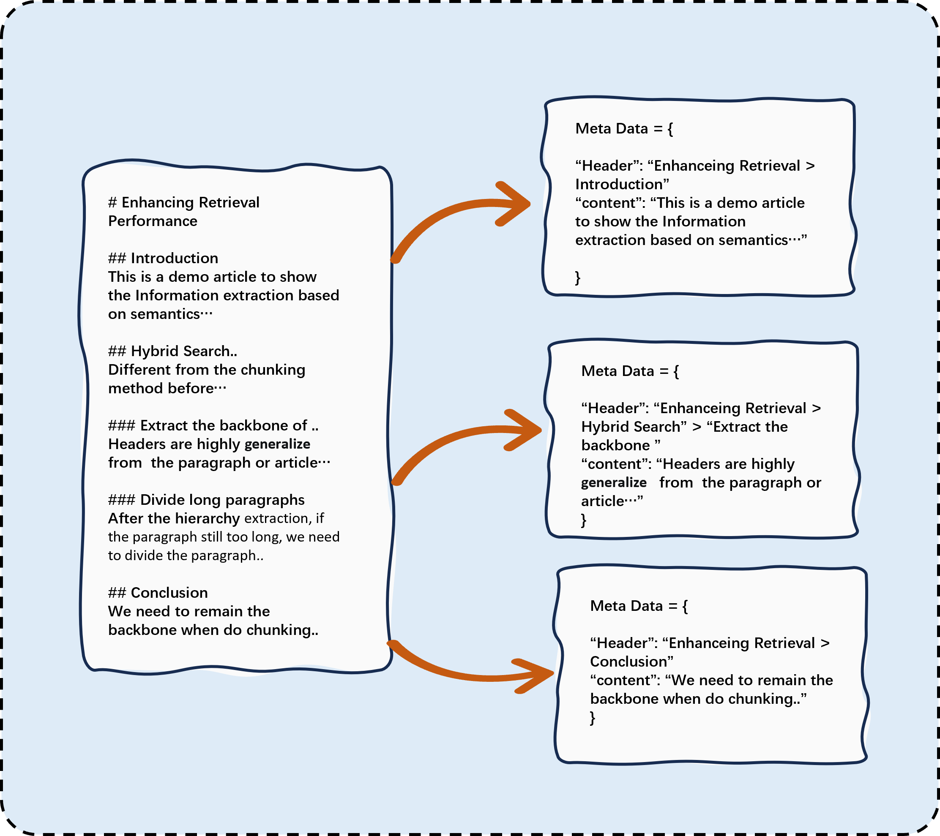


研究内容
Human Fadeback
混合索引构建
LLMs As Scoring Models
多尺度语义抽取
Scoring
Log Probility
Write the antonym of the word | -0.26
give the antonym of the word provided. | -0.28
…
Header_index
summary_index
question_index
BM25 Index
01
多维向量数据库
Gradient descent in language space
02
多尺度文本抽取
03
基于全局语义的混合索引召回
基于梯度下降的自动提示词工程（APE）
Notes:
现有的 RAG 系统通常面临以下几个方面的问题：
召回算法的一致性上还存在较大问题，从而导致问答系统的准确性和有效性不足
Prompt 工程依赖大量的人工构建，无法快速收敛到最优结构
为了完成基于 RAG 的开源技术库智能检索方法研究，本文对一下几个部分展开研究

Slide 9




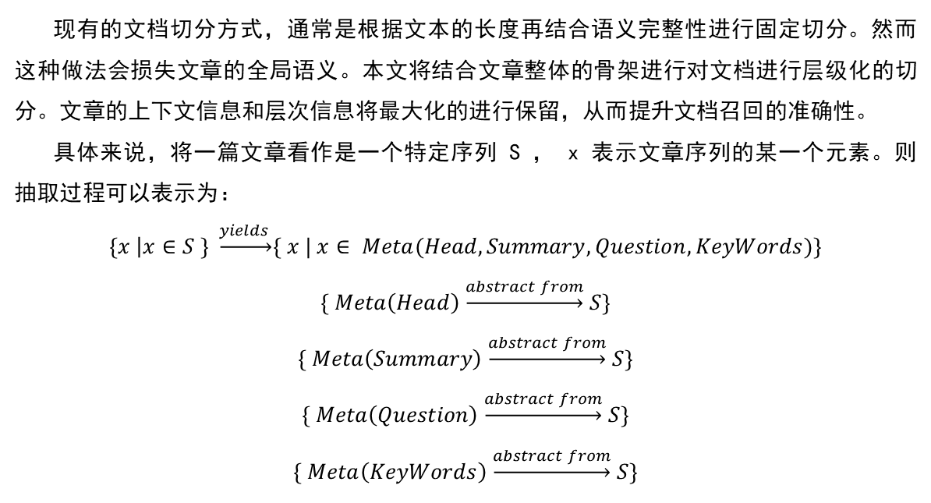
研究内容 - 多尺度文本抽取
现有的文档切分方式，通常是根据文本的长度再结合语义完整性进行固定切分。然而这种做法会损失文章的全局语义。本文将结合文章整体的骨架进行对文档进行层级化的切分。文章的上下文信息和层次信息将最大化的进行保留，从而提升文档召回的准确性。
具体来说，将一篇文章看作是一个特定序列 S ， x 表示文章序列的某一个元素。则抽取过程可以表示为：
$$\left\{x \right|x∈S \} \underset{→}{yields }\{ x | x∈ Meta(Head, Summary, Question,KeyWords)\}$$
$$\{ Meta\left(Head\right) \underset{→}{abstract from} S\}$$
$$\{ Meta\left(Summary\right) \underset{→}{abstract from} S\}$$
$$\{ Meta\left(Question\right) \underset{→}{abstract from} S\}$$
$$\{ Meta\left(KeyWords\right) \underset{→}{abstract from} S\}$$
文本抽取
特征计算
多尺度语义抽取

Slide 10
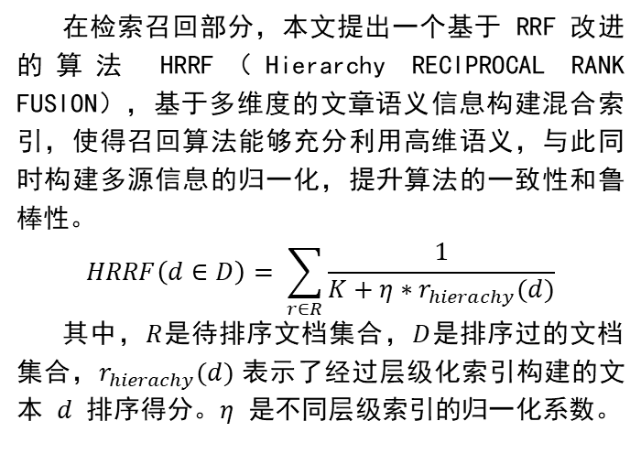
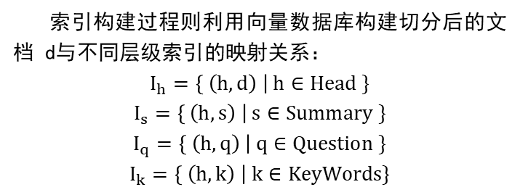
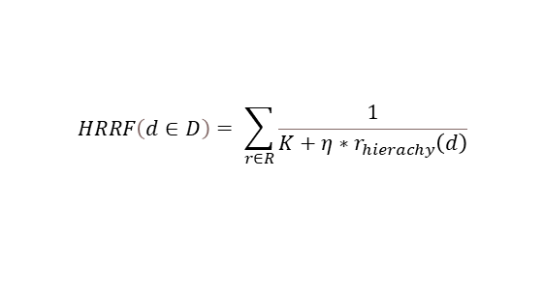
研究内容 - 基于全局语义的混合索引召回算法
索引构建过程则利用向量数据库构建切分后的文档 d与不同层级索引的映射关系：
$$I_{h}=\left\{ \left(h, d\right) \right| h∈Head \}$$
$$I_{s}=\left\{ \left(h, s\right) \right| s∈Summary \}$$
$$I_{q}=\left\{ \left(h, q\right) \right| q∈Question \}$$
$$I_{k}=\left\{ \left(h, k\right) \right| k∈KeyWords\}$$
混合索引构建
Meta Data = {
“Header”: “Enhanceing Retrieval > Introduction”
“content”: “This is a demo article to show the Information extraction based on semantics…”
}
Header_index
summary_index
在检索召回部分，本文提出一个基于 RRF 改进的算法 HRRF（Hierarchy RECIPROCAL RANK FUSION），基于多维度的文章语义信息构建混合索引，使得召回算法能够充分利用高维语义，与此同时构建多源信息的归一化，提升算法的一致性和鲁棒性。
$$HRRF\left(d∈D\right)= \sum_{r∈R}{\frac{1}{K+η∗r_{hierachy}(d)}}$$
其中，$R$是待排序文档集合，$D$是排序过的文档集合，$r_{hierachy}(d)$表示了经过层级化索引构建的文本 $d$ 排序得分。$η$ 是不同层级索引的归一化系数。
Meta Data = {
“Header”: “Enhanceing Retrieval > Hybrid Search” > “Extract the backbone ”
“content”: “Headers are highly generalize from the paragraph or article…”
}
question_index
BM25 Index
多维向量数据库
Meta Data = {
“Header”: “Enhanceing Retrieval > Conclusion”
“content”: “We need to remain the backbone when do chunking..”
}
基于全局语义的混合召回算法
$$HRRF\left(d∈D\right)= \sum_{r∈R}{\frac{1}{K+η∗r_{hierachy}\left(d\right)}}$$
Notes:
当前基于向量检索算法大都基于向量相似度的检索构建，如 HNSW，Scann 等。然而单一维度的检索算法无法全面表达文章的多维度信息，因此在召回过程无法抓取高维语义，从而引起召回文章和用户提问的不一致性。RRF 算法使用多源信息综合评估，提升了召回算法的信息利用率，然而不同源的可比性和贡献度存在缺陷。本文提出一种改进算法，基于多维度的文章语义信息构建混合索引，使得召回算法能够充分利用高维语义，与此同时构建多源信息的归一化，提升算法的一致性和鲁棒性。

Slide 11
研究内容 - 基于梯度下降的 Automatic Prompt Engineer
用户 query
Human Feedback
LLMs As Scoring Models
Prompt What is the most popular technique in context learning of LLM
Instruction: write the antonym of theword.
<LIKELIHOOD>
Primary Response
Retrieve K documents
1
2
3
Scoring
Log Probility
Prompt = Prompt +
1
2
3
LLM
Write the antonym of the word | -0.26
give the antonym of the word provided. | -0.28
…
reverse the input. | -0.86
to reverse the order of the letters | -0.86
LLMs As Resamping Models
Gradient descent in language space
High Score
Candidates
Regenerate the following instruction according to the high score response
Compare the whole prompt process，find which part has the gap and could be updated
Notes:
大量实践表明 Prompt 工程对自然语言大模型下游任务完成程度起到非常重要的作用。然而日益复杂的任务对 Prompt 工程要求不断提高，单纯依靠经验的 Prompt 越来越无法适应基于大模型的复杂工作流。Yongchao Zhou 等人提出的 Automatic Prompt Engineer (APE) 构建了 一个Prompt 自动化框架，但 APE 并未给出 Prompt 优化的方向，在生产场景中，这有可能会导致 APE 系统的结果不收敛。本文将在 APE 的基础上并引入语义空间中的梯度，对特定任务的寻求最佳 Prompt 。具体的做法是，当用户提问时，系统首先给出预设好的 Prompt 结合 Retrieve 获取的 Topk 文档，提供给 LLM 推理得到 Primary Response。这些 Response 都会经过评估模块进行评估，收集正反两方面的 case。再将高分回答和低分回答进行对比寻找优化方向，并通过重采样模块进行 Prompt 生成，再送入推理模块形成闭环。

Slide 12

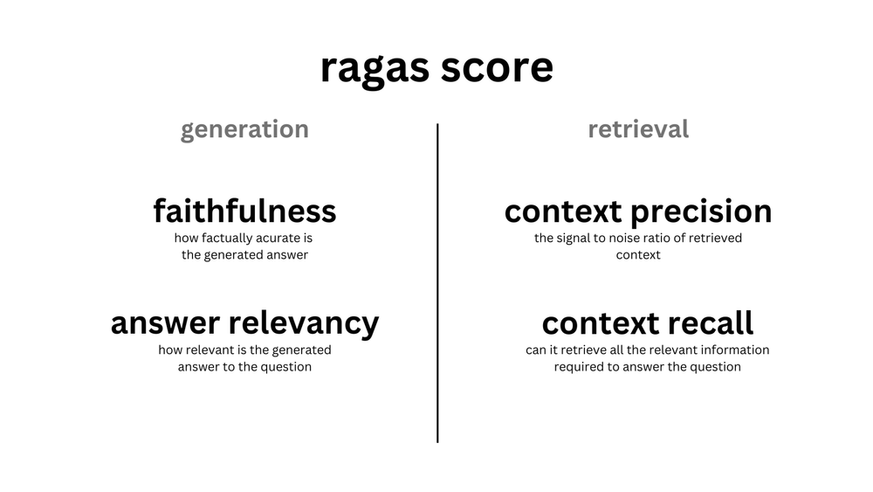
技术验证 - 开源技术库检索原型系统
用户 query
BadCase 积累
文本抽取
特征计算
Prompt What is the most popular technique in context learning of LLM
Retrieve K documents
指令数据生成
1
2
3
Prompt = Prompt +
1
2
3
LLM
混合索引构建
效果评估
向量数据库
开源科技热点追踪系统
数据预处理
知识增强
效果评估
Notes:
本文将构建一个较为完整的开源技术库检索的原型验证系统，从而验证创新点的有效性。原型验证系统主要包括数据预处理，知识增强，效果评估三个模块

Slide 13
本文创新点
01
02
03
基于全局语义多尺度文本抽取
基于全局语义的
混合索引召回
基于梯度下降的 APE
该方法能够将文章的上下文信息和层次信息将最大化的进行提取。通过不同层级的语义抽取，为系统更为全面的角度分析和理解知识提供信息基础。
该算法基于多级语义信息和假设问题构建多级混合索引，在文本召回的过程中充分考虑不同信息来源的贡献度，提升召回信息的一致性和鲁棒性。结合后续流程减轻大模型的幻觉，提升大模型输出的精确性和稳定性。
在 APE （Automatic Prompt Engineer）的基础上，引入梯度下降法以提升优化的效率和稳定性，提升自动提示词工程在复杂场景下的表现。
Notes:
当前基于 RAG 的大模型系统面临主要的问题是，问答一致性存在比较多的问题，有较大提升空间。Prompt 工程大量依赖人工，难以持续优化。RAG 系统在垂直场景的应用。

Slide 14
研究基础
硬件基础
目前可用的硬件资源包括：
两台 8 卡 4090
一台 10 卡 A40
其他团队共享算力
数据基础
本文涉及的源数据来着开源社区，数据获取能够获得较大保障
算法基础
基于全局语义的混合索引召回算法已经完成 60% ，初步验证了算法的有效性。该部分内容计划投稿
开源技术库检索原型系统已经搭建完成 50%

Slide 15
研究计划
研究内容 | 1 | 2 | 3 | 4 | 5 | 6 | 7 | 8 | 9 | 10 | 11 | 12
调研准备工作
数据收集、数据预处理
构建评价体系
多尺度文本抽取算法设计实现和验证
基于全局语义的混合召回算法设计实现及验证
基于梯度下降的自动提示词工程（APE）算法设计实现及验证
完成开源技术库的推荐系统原型验证系统搭建
对比实验验证算法提升带来的系统性收益
完成论文撰写，准备答辩材料

Slide 16

感谢各位老师！

